Slide 1

CHƯƠNG I: TỔNG QUAN VỀ MẬT MÃ

Slide 2
1.1.Mật mã .
1.2. Các tính chất cơ bản của quá trình bảo mật và mã hóa.
1.3. Phân loại các thuật toán mã hóa.
1.4. Hàm băm (hash functions).

Slide 3
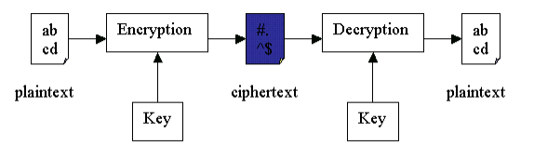
1.1.Mật mã
Mật mã (Cryptography) là lĩnh vực nghiên cứu về việc đảm bảo an toàn thông tin. Mật mã học gắn liền với quá trình mã hóa nghĩa là chuyển đổi thông tin từ dạng "có thể hiểu được" thành dạng "không thể hiểu được" và ngược lại là quá trình giải mã. Đây là một ngành quan trọng và có nhiều ứng dụng trong đời sống xã hội. Ngày nay, các ứng dụng mã hóa và bảo mật thông tin đang được sử dụng ngày càng phổ biến hơn trong các lĩnh vực khác nhau trên thế giới, từ các lĩnh vực an ninh, quân sự, quốc phòng…, cho đến các lĩnh vực dân sự như thương mại điện tử, ngân hàng…
Hình 1.1 : Sơ đồ mã hóa và giải mã

Slide 4
1.2. Các tính chất cơ bản của quá trình bảo mật và mã hóa
- Tính bí mật (confidentiality/privacy): Đảm bảo thông tin chỉ được hiểu bởi những ai biết chìa khóa bí mật.
- Tính toàn vẹn (integrity): Đảm bảo thông tin không thể bị thay đổi mà không bị phát hiện. Tính chất này không đảm bảo thông tin không bị thay đổi, nhưng một khi nó bị nghe lén hoặc thay đổi thì người nhận được thông tin có thể biết được là thông tin đã bị nghe lén hoặc thay đổi. Các hàm một chiều (one-way function) như MD5, SHA-1, MAC...được dùng để đảm bảo tính toàn vẹn cho thông tin.
- Tính xác thực (authentication): Giúp cho người nhận dữ liệu xác định chắc chắn dữ liệu mà họ nhận được là dữ liệu gốc ban đầu. Kẻ giả mạo không thể có khả năng giả dạng một người khác hay nói cách khác không thể mạo danh để gửi dữ liệu. Người nhận có khả năng kiểm tra nguồn gốc thông tin mà họ nhận được. Sự xác thực này có thể thực hiện một chiều (one-way) hoặc hai chiều (multual authentication).
- Tính không chối bỏ (non-repudiation): Người gửi hoặc nhận sau này không thể chối bỏ việc đã gửi hoặc nhận thông tin. Thông thường điều này được thực hiện thông qua một chữ ký điện tử (electronic signature).
- Tính nhận dạng (identification): Người dùng của một hệ thống, một tài nguyên sở hữu một chứng minh thư (identity) như là một chìa khóa ban đầu (primary key). identity này sẽ xác định những chức năng của người dùng, giới hạn cho phép của người dùng cũng như các thuộc tính liên quan (thường 8 gọi chung là credential). Identity có thể là login, dấu vân tay, ADN, giản đồ võng mạc mắt…

Slide 5
1.3. Phân loại các thuật toán mã hóa
Phân loại theo các phương pháp:
Mã hóa cổ điển (Classical cryptography)
Mã hóa đối xứng (Symetric cryptography)
Mã hóa bất đối xứng (Asymetric cryptography)
Hàm băm (Hash function)
Phân loại theo số lượng khóa:
Mã hóa khóa bí mật (Private-key cryptography)
Mã hóa khóa công khai (Public-key cryptography)

Slide 6
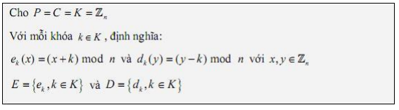
1.3.1. Mã hóa cổ điển
a. Phương pháp mã hóa dịch chuyển
Phương pháp mã hóa dịch chuyển là một trong những phương pháp lâu đời nhất được sử dụng để mã hóa. Thông điệp được mã hóa bằng cách dịch chuyển xoay vòng từng ký tự đi k vị trí trong bảng chữ cái. Trong trường hợp đặc biệt k=3, phương pháp mã hóa dịch chuyển được gọi là phương pháp mã hóa Caesar.
Thuật toán 1.1: Phương pháp mã hóa dịch chuyển

Slide 7
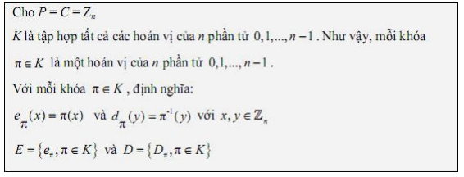
b. Phương pháp mã hóa thay thế
Phương pháp mã hóa thay thế (Substitution Cipher) Phương pháp này thực hiện việc mã hóa thông điệp bằng cách hoán vị các phần tử trong bảng chữ cái hay tổng quát hơn là hoán vị các phần tử trong tập nguồn P.
Thuật toán 1.2: Phương pháp mã hóa thay thế

Slide 8
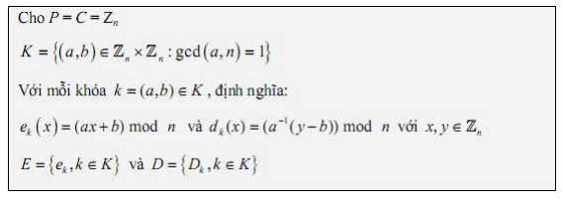
c. Phương pháp Affine
Nếu như phương pháp mã hóa bằng dịch chuyển là một trường hợp đặc biệt của phương pháp mã hóa bằng thay thế, trong đó chỉ sử dụng n giá trị khóa k trong số n! phần tử, thì phương pháp Affine lại là một trường hợp đặc biệt khác của mã hóa bằng thay thế.
Thuật toán 1.3: Phương pháp Affine

Slide 9
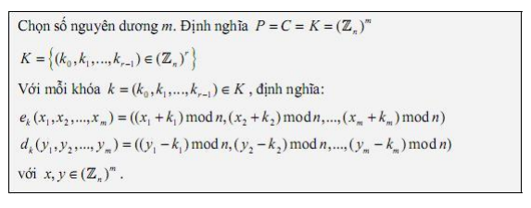
d. Phương pháp Vigenere
phương pháp Vigenere sử dụng một từ khóa có độ dài m. Có thể xem như phương pháp mã hóa Vigenere Cipher bao gồm m phép mã hóa bằng dịch chuyển được áp dụng luân phiên nhau theo chu kỳ.
Không gian khóa K của phương pháp Vigenere Cipher có số phần tử là n m , lớn hơn hẳn phương pháp số lượng phần tử của không gian khóa K trong phương pháp mã hóa bằng dịch chuyển. Do đó, việc tìm ra mã khóa k để giải mã thông điệp đã được mã hóa sẽ khó khăn hơn đối với phương pháp mã hóa bằng dịch chuyển.
Thuật toán 1.4: Phương pháp mã hóa Vigenere

Slide 10
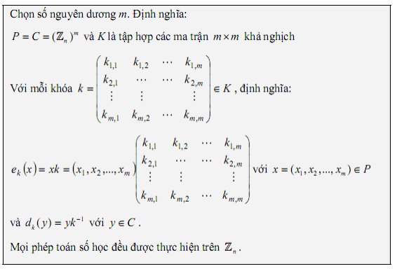
e. Phương pháp Hill
Phương pháp Hill được Lester S. Hill công bố năm 1929: Cho số nguyên dương m, định nghĩa P = C = (Zn) m . Mỗi phần tử x € P là một bộ m thành phần, mỗi thành phần thuộc Zn. Ý tưởng chính của phương pháp này là sử dụng m tổ hợp tuyến tính của m thành phần trong mỗi phần tử x € P để phát sinh ra m thành phần tạo thành phần tử y € C.
Thuật toán 1.5: Phương pháp mã hóa Hill

Slide 11
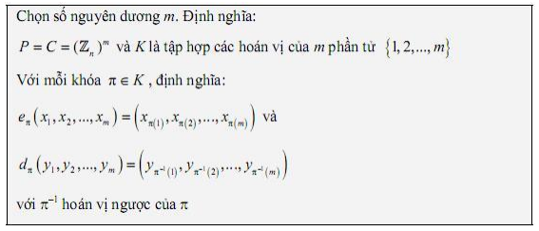
f. Phương pháp mã hóa hoán vị
phương pháp mã hóa hoán vị (Permutation Cipher) là vẫn giữ nguyên các ký tự trong thông điệp nguồn mà chỉ thay đổi vị trí các ký tự; nói cách khác thông điệp nguồn được mã hóa bằng cách sắp xếp lại các ký tự trong đó.
Thuật toán 1.6: Phương pháp mã hóa hoán vị

Slide 12
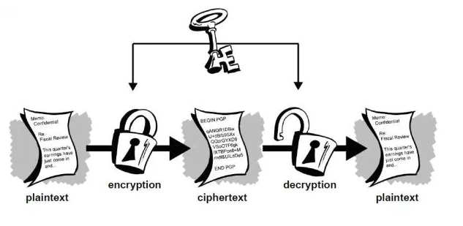
1.3.2. Mã hóa đối xứng
Mã hóa đối xứng còn có một số tên gọi khác như Secret Key Cryptography (hay Private Key Cryptography), sử dụng cùng một khóa cho cả hai quá trình mã hóa và giải mã. Quá trình thực hiện như sau :
Hình 1.4: Quá trình mã hóa đối xứng
Trong hệ thống mã hóa đối xứng, trước khi truyền dữ liệu 2 bên gửi và nhận phải thỏa thuận về khóa dùng chung cho quá trình mã hóa và giải mã, khóa được sinh ra bởi bộ sinh khóa. Sau đó, bên gửi sẽ mã hóa Plaintext bằng cách sử dụng khóa bí mật này và gửi thông điệp đã mã hóa cho bên nhận. Bên nhận sau khi nhận được thông điệp đã mã hóa sẽ sử dụng chính khóa bí mật mà hai bên thỏa thuận để giải mã và lấy ra Plaintext.

Slide 13
DES (Data Encryption Standard)
Khoảng những năm 1970, tiến sĩ Horst Feistel đã đặt nền móng đầu tiên cho chuẩn mã hóa dữ liệu DES với phương pháp mã hóa Feistel Cipher. Vào năm 1976 Cơ quan Bảo mật Quốc gia Hoa Kỳ (NSA) đã công nhận DES dựa trên phương pháp Feistel là chuẩn mã hóa dữ liệu. Kích thước khóa của DES ban đầu là 128 bit nhưng tại bản công bố FIPS kích thước khóa được rút xuống còn 56 bit.
Trong phương pháp DES, kích thước khối là 64 bit. DES thực hiện mã hóa dữ liệu qua 16 vòng lặp mã hóa, mỗi vòng sử dụng một khóa chu kỳ 48 bit được tạo ra từ khóa ban đầu có độ dài 56 bit. DES sử dụng 8 bảng hằng số S-box để thao tác.
b. Triple DES (3DES)
3DES cải thiện độ mạnh của DES bằng việc sử dụng một quá trình mã hoá và giải mã sử dụng 3 khoá. Khối 64-bits của bản rõ đầu tiên sẽ được mã hoá sử dụng khoá thứ nhất. Sau đó, dữ liệu bị mã hóa được giải mã bằng việc sử dụng một khoá thứ hai. Cuối cùng, sử dụng khoá thứ ba và kết quả của quá trình mã hoá trên để mã hoá.

Slide 14
1.3.3. Mã hóa bất đối xứng và phương pháp RSA
a. Mã hóa bất đối xứng (mã hóa công khai)
Nếu như vấn đề khó khăn đặt ra đối với các phương pháp mã hóa đối xứng chính là bài toán trao đổi mã khóa thì ngược lại, các phương pháp mã hóa khóa công khai giúp cho việc trao đổi mã khóa trở nên dễ dàng hơn. Nội dung của khóa công cộng (public key) không cần phải giữ bí mật như đối với khóa bí mật trong các phương pháp mã hóa quy ước. Sử dụng khóa công cộng, chúng ta có thể thiết lập một quy trình an toàn để truy đổi khóa bí mật được sử dụng trong hệ thống mã hóa quy ước.
Trong những năm gần đây, các phương pháp mã hóa khóa công cộng, đặc biệt là phương pháp RSA [45], được sử dụng ngày càng nhiều trong các ứng dụng mã hóa trên thế giới và có thể xem như đây là phương pháp chuẩn được sử dụng phổ biến nhất trên Internet, ứng dụng trong việc bảo mật thông tin liên lạc cũng như trong lĩnh vực thương mại điện tử.

Slide 15
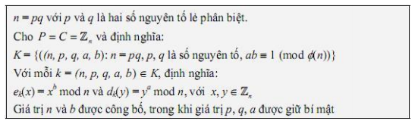
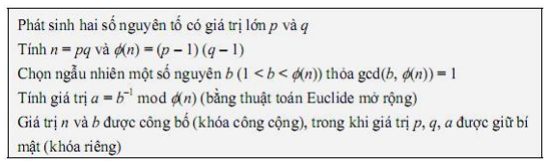
b. Phương pháp RSA
Thuật toán 1.8: Phương pháp RSA
Thuật toán 1.9: Sử dụng phương pháp RSA

Slide 16
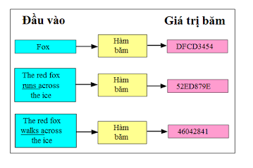
1.4. Hàm băm (hash functions)
Hàm băm (H) là hàm chuyển đổi một thông điệp có độ dài bất kỳ thành một dãy bit có độ dài cố định. Các hàm băm nhận một chuỗi bit có chiều dài tùy ý (hữu hạn) làm dữ liệu đầu vào và tạo ra một chuỗi bit mới có chiều dài cố định n bit (n > 0), được gọi là giá trị băm hay mã băm.
Các đặc điểm:
H có thể được áp dụng trên khối dữ liệu có độ dài bất kỳ
H tạo đầu ra có độ dài cố định
H(x) tính toán mọi x tương đối dễ dàng, tạo điều kiện cho việc cài
đặt trên phần cứng lẫn phần mềm được thiết thực
Với bất kỳ giá trị băm h, không thể tính được x saocho H(x)=h. Hay
H được gọi là hàm một chiều
Tính bền xung đột yếu (weak collision resistance): với bất kỳ
giá trị x, không thể tính được y ≠ x sao cho H(y) =H(x).
Tính bền xung đột mạnh (strong collision resistance): Không
thể tính được một cặp (x, y) sao cho H(x) = H(y)

